Slide 1

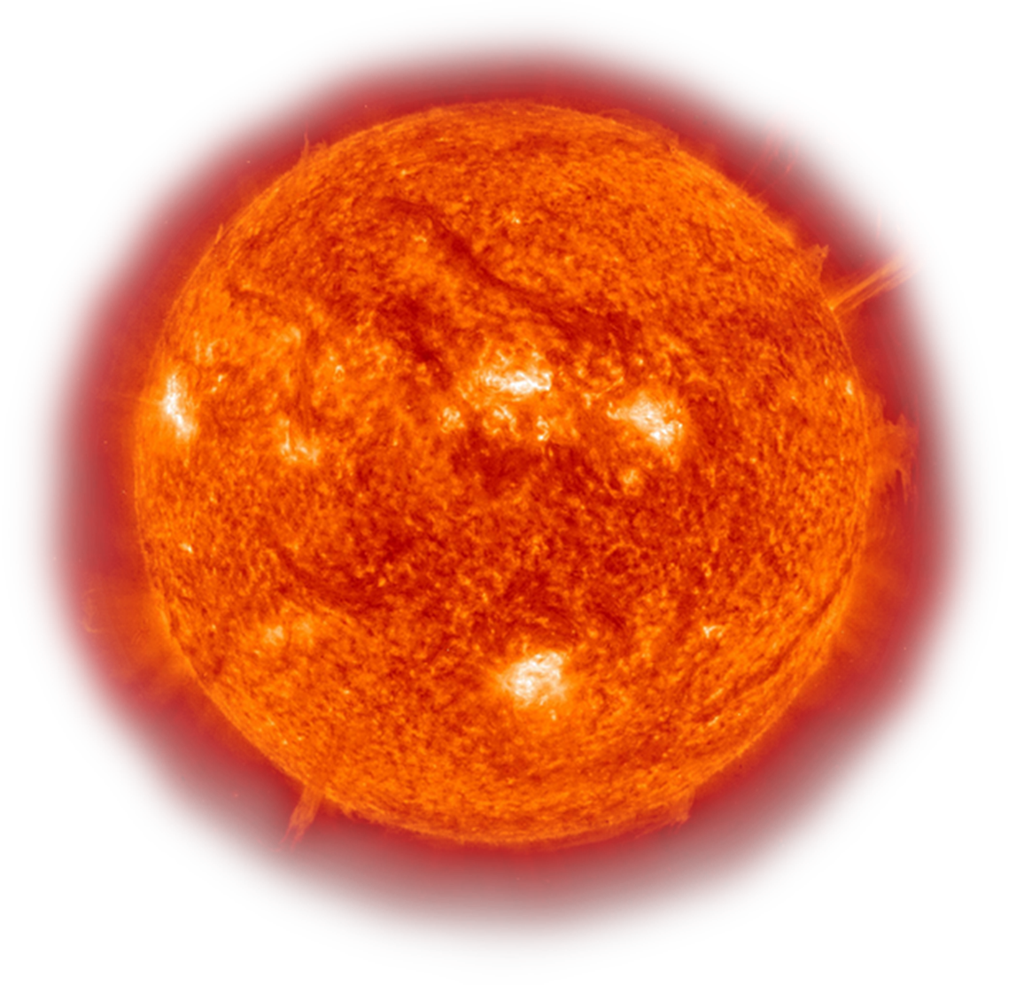



Сонце
— центральне і наймасивніше тіло Сонячної системи.

Slide 2

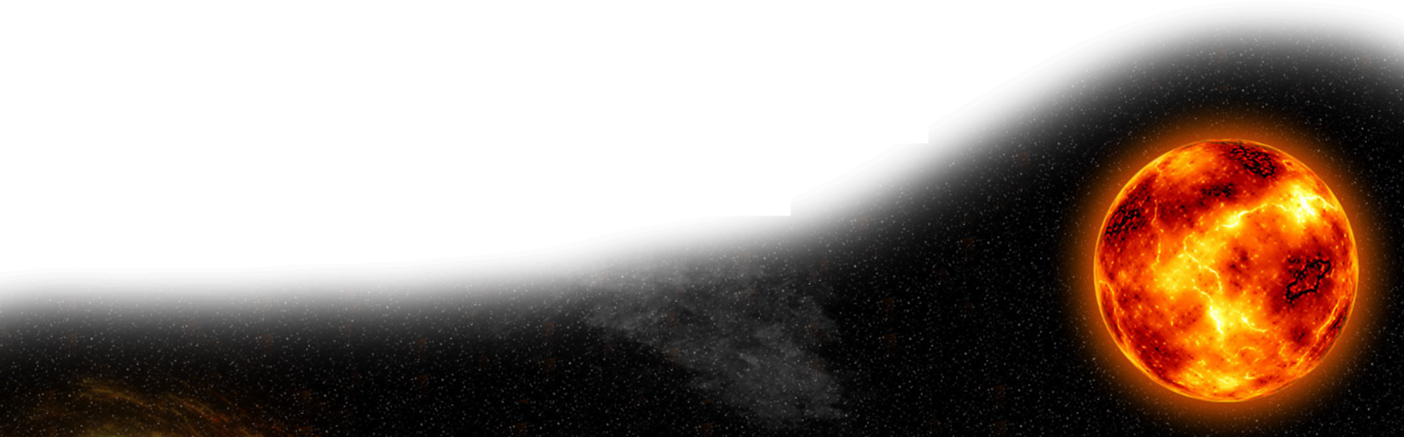

Загальні характеристики
Середня відстань від Землі - 149,6×106 км
Орбітальні характеристики:
Галактичний період - 2,26×108 років
Швидкість - 217 км/с
Фізичні характеристики:
Діаметр - 1,392×106 км (109 ×Землі)
Площа поверхні - 6,09 × 1012 км² (11 900 Земних)
Об'єм - 1,41 × 1018 км³ (1 300 000 Земних)
Маса - 1,9891 × 1030 кг (332 950 Земних)
Густина - 1,408 г/см³
Поверхневе прискорення (тяжіння) - 273,95 м/$c^{2}$ (27.9 g)

Slide 3
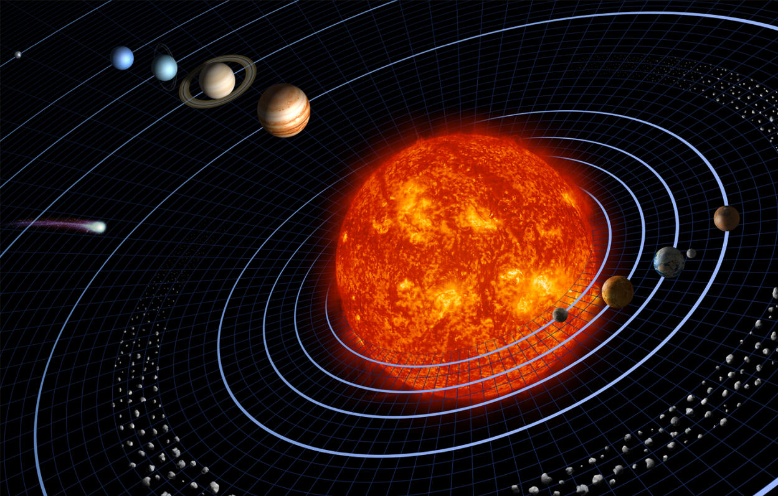
Характеристики обертання:
Нахил - 7,25° (до екліптики)
- 67,23° (до галактичної площини)
Друга космічна швидкість на поверхні - 617,54 км/с
Температура поверхні - 5780 K
Температура корони - 5 MK
Температура ядра - ~13,6 MK
Світність (L☉) - 3,86×1033 ерг/сек або 3,827×1026 W
Схилення Північного полюса - 63,87°
Період обертання на екваторі - 25 днів 9 год 7 хв 12,8 сек
Швидкість обертання на екваторі - 7174 км/год

Slide 4

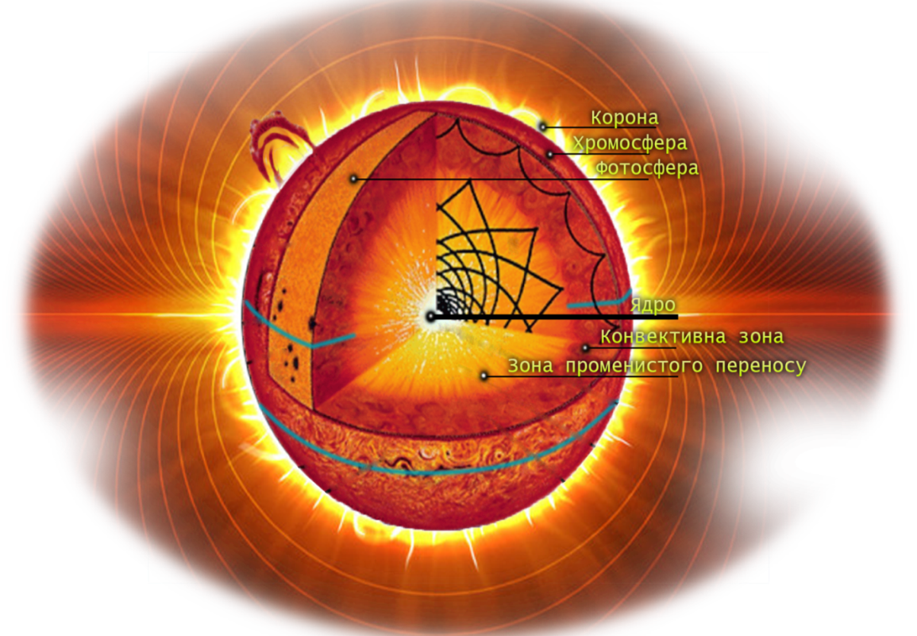
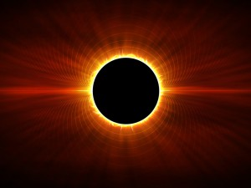
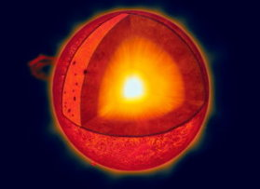
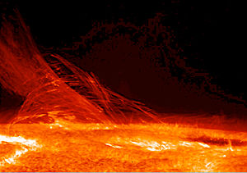
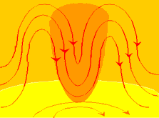
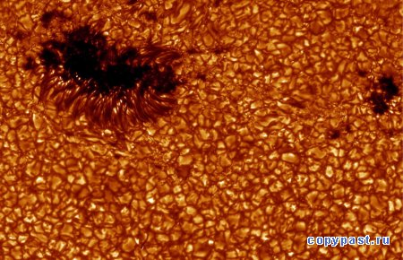
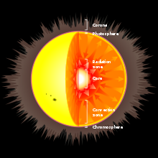
Корона
Ядро
Хромосфера
Конвективна зона
Фотосфера
Зона променистого переносу

Slide 5

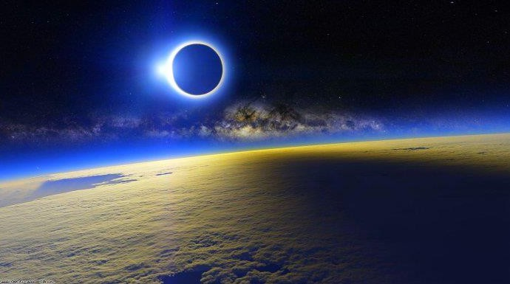
Корона - зовнішня частина атмосфери Сонця, яка просліджується до відстаней майже в два радіуси Сонця від сонячної поверхні. В основному складається з протуберанців та енергетичних вивержень, що вириваються й вивергаються на кілька сотень, а інколи навіть на відстань більше мільйона кілометрів у простір, утворюючи таким чином сонячний вітер - потіки гарячої розрідженої плазми.

Slide 6

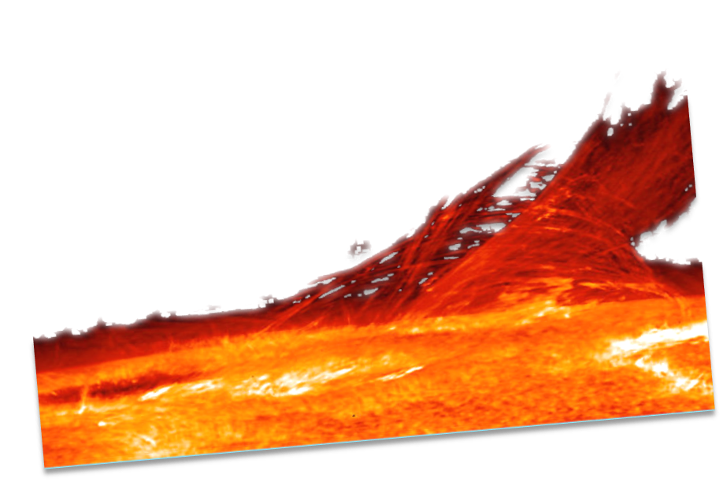
Хромосфера - область між фотосферою і короною. Це розріджена газова оболонка Сонця, що спостерігається під час сонячного затемнення. Складається з шару газів, розрідженіших, ніж гази фотосфери. Одне з найцікавіших і найкрасивіших явищ в хромосфері – спікули – це струмені речовини, що піднімаються вгору зі швидкістю 20 – 30 кілометрів в секунду до висоти понад 6 тисяч кілометрів. Температура хромосфери збільшується з висотою від 4000 К до 15 000 К.

Slide 7
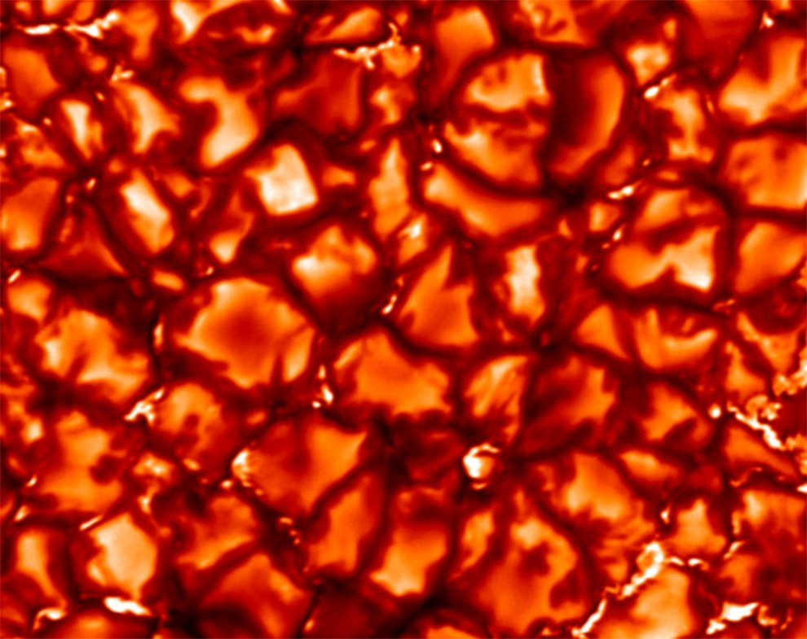
Фотосфера-найглибший шар атмосфери, товщиною 200–300 км, називається фотосферою (сфера світла). З нього випромінюється майже вся енергія, яка спостерігається у видимій частині спектра, вона утворює видиму поверхню Сонця. Температура із наближенням до зовнішнього краю фотосфери зменшується з 6600 К до 4400 К.На фотографіях фотосфери добре помітно її тонку структуру у вигляді яскравих «зернят» — гранул розміром близько 1000 км, розмежованих вузькими темними проміжками. Ця структура називається грануляцією.

Slide 8

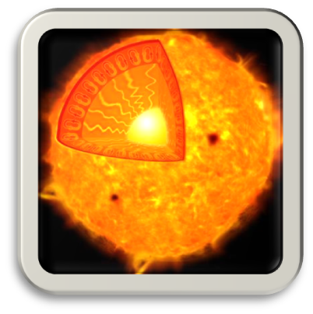
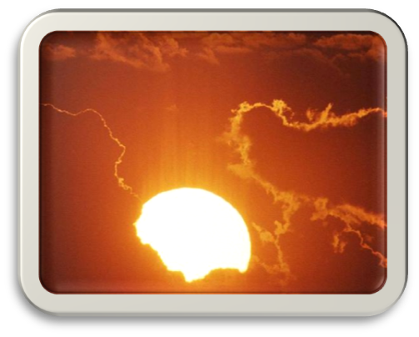
Сонячне ядро - Центральна частина Сонця радіусом приблизно 150–175 тис. км, в якій відбуваються термоядерні реакції. Густина речовини в ядрі становить приблизно 150 000 кг/м³ (що в 150 разів більше густини води і в ~6,6 разів перевищує густину найщільнішого металу на Землі — осмію), а температура в центрі ядра — більше 14 млн К. Ядро — єдине місце на Сонці, в якому виділяється енергія, інша частина зірки нагріта цією енергією.

Slide 9




Конвективна зона – зона в якій перенесення енергії з внутрішніх районів в зовнішні відбувається головним чином шляхом активного перемішування речовини - конвекції.

Slide 10

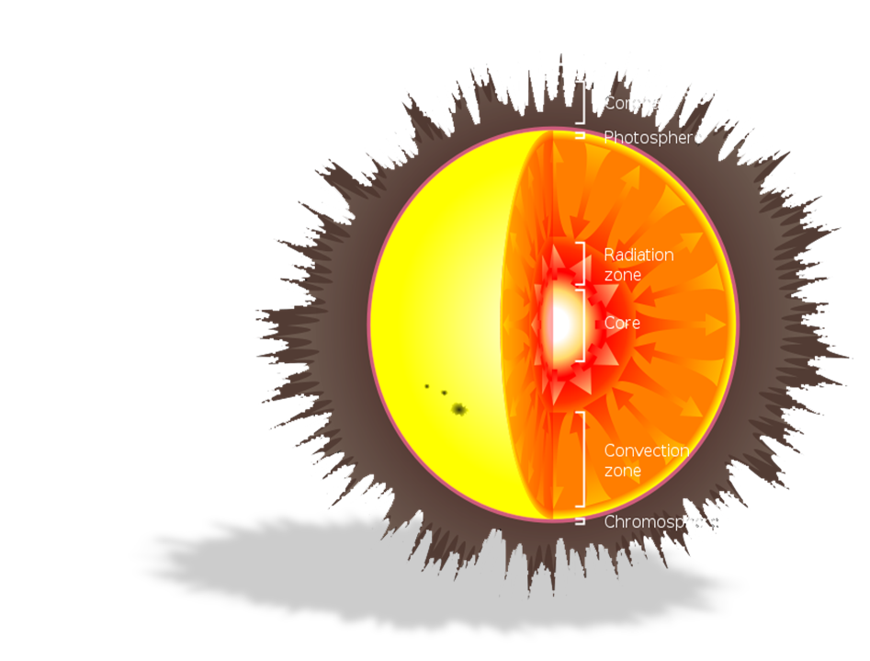
Зона променистого переносу – розташована над ядром є середньою зоною Сонця. У цій зоні перенесення енергії відбувається здебільшого за допомогою випромінювання і поглинання фотонів. Водень у зоні променистого переносу стиснутий настільки щільно, що сусідні протони не можуть помінятися місцями, через що процес перенесення енергії шляхом перемішування речовини дуже ускладнений.

Slide 11

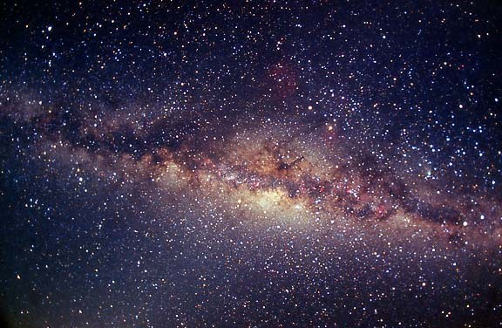
Сонце світить майже білим світлом, але через сильніше розсіювання спектра атмосферою Землі пряме світло Сонця набуває жовтого відтінку. Як і всі зорі головної послідовності, Сонце виробляє енергію шляхом термоядерного синтезу. У Сонця переважна частина енергії виробляється при синтезі гелію з водню.
Сонце перебуває на відстані близько 26 000 світлових років від центру Чумацького Шляху й обертається навколо нього з періодом близько 220 млн років.

